Slide 1












Aprendendo a usar o Canva

Slide 2
O que é o Canva
  Ferramenta online e com diversas ferramentas de apresentação gratuitas.
  Precisa apenas de Internet e você consegue acessar todas suas apresentações com poucos clicks.
Benefícios
  Compartilhamento fácil;
  Colaboração em tempo real com várias pessoas;
  Modelos prontos que facilitam as construções.

Slide 3
Como acessar:
  Seguir o link para o site;
  Criar uma conta, ou entrar em uma conta de e-mail já cadastrada no seu computador.

Slide 4
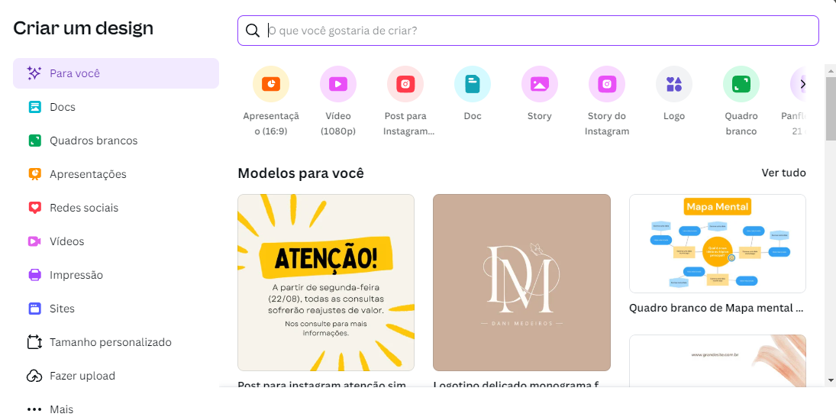
A Estrutura do Canva
Criando uma apresentação
Você pode iniciar uma apresentação em branco ou selecionar um modelo já existente

Slide 5
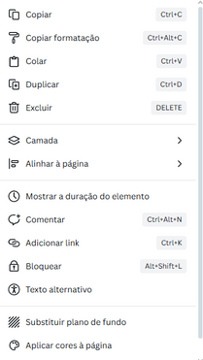


A Estrutura do Canva
Ao se adicionar um elemento de texto usando a ferramenta da barra lateral, é possível fazer edições utilizando-se as opções que aparecem na barra de menu acima.
Ao se adicionar uma imagem, ela pode ser editada clicando-se com o botão direito do mouse. As opções de edição aparecem em um menu ao lado.
Tanto para o texto, quanto para imagem, a barra superior também permite adicionar efeitos de transição e de animação.
Quando nenhum item está selecionado habilita a cor e posição do seu slide.

Slide 6
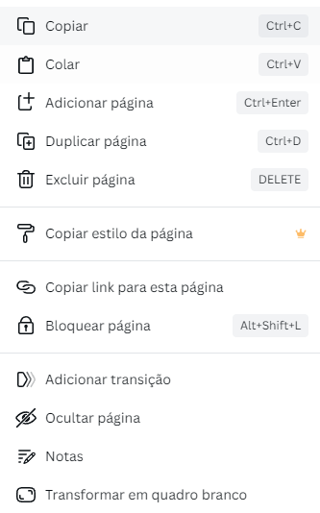



A Estrutura do Canva
Seguindo a barra inferior de slides e clicando com o botão direito temos:
Na barra lateral você pode adicionar arquivos, vídeos, texto, imagem, gerar imagens com Inteligência Artificial, entre outros.

Slide 7
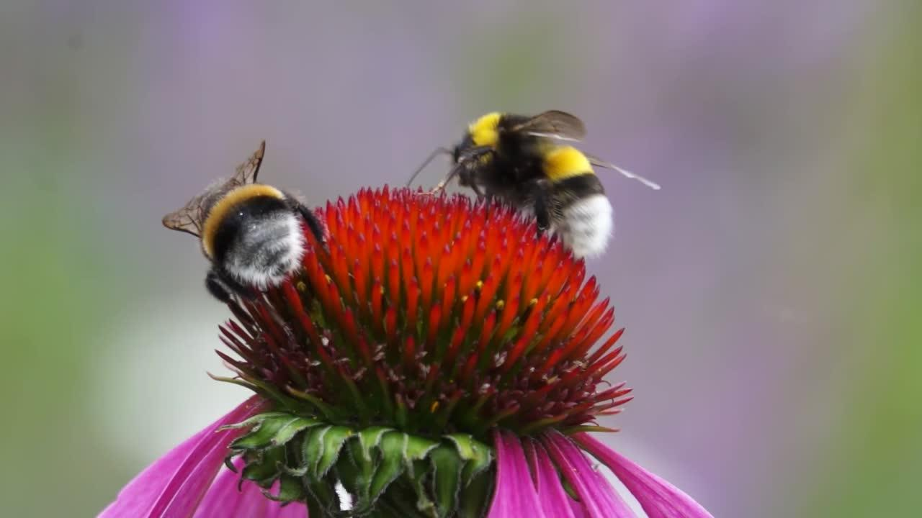
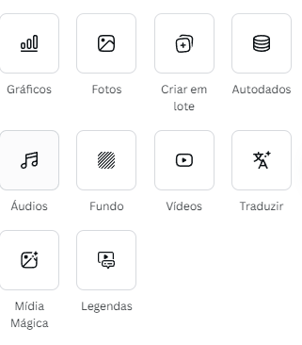
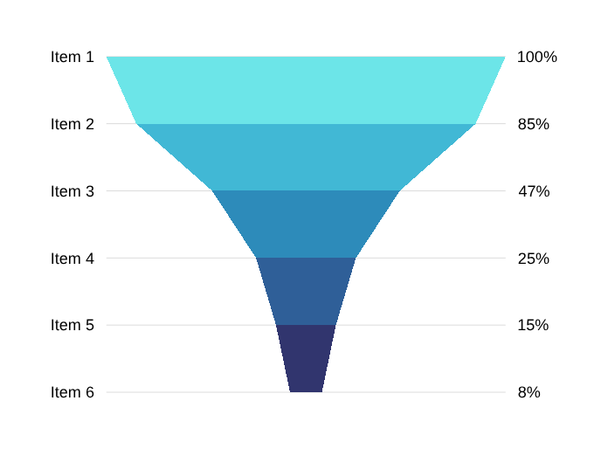
A Estrutura do Canva
Toda mídia utilizada nesse slide foi gerada diretamente com Canva.

Slide 8


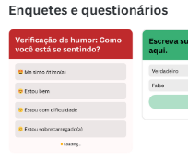
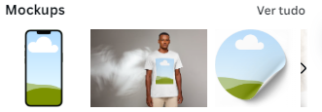
A Estrutura do Canva
Ainda existem no Canva outras funções que facilitam o trabalho em cenários específicos.

Slide 9

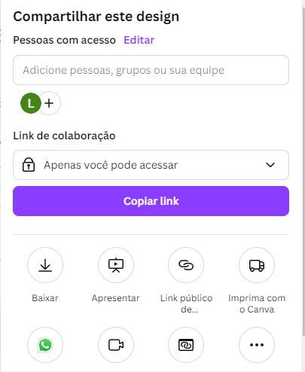
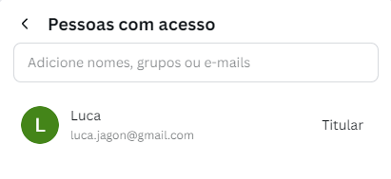
A Estrutura do Canva
Compartilhando a apresentação
Para compartilhar basta clicar no botão “Compartilhar” no canto superior direito.
Para adicionar outros colabodores clique no
+ ao lado do ícone com a inicial do seu nome.
Todas essas opções estão disponíveis, sendo compartilhando o link (mais comum), por whatsapp ou baixando o slide.

Slide 10
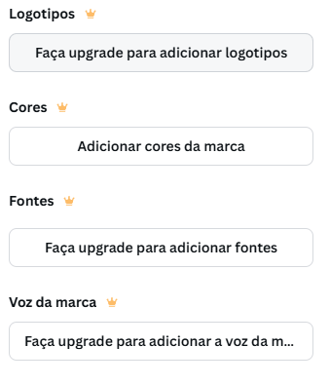
A Estrutura do Canva
Mídias premium
É preciso se atentar ao tentar utilizar algumas das facilidades do Canva.
Muitas ferramentas e elementos estão disponíveis gratuitamente, porém tudo junto a uma coroa dourada diz respeito a funções de uma conta paga.
Portanto, só poderão ser utilizadas mediante o registro e pagamento de uma conta profissional.

Slide 11

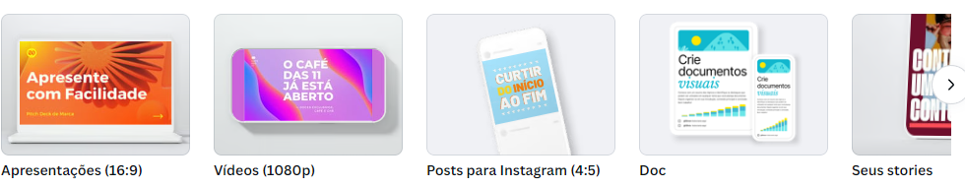
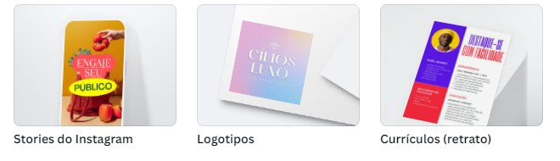
Modelos
Na lateral esquerda da página inicial temos o guia de modelos.
Nos utilizamos deles para facilitar e acelerar o processo de confecção de designs.
Ao clicar em uma das imagens, podemos buscar em mais de 20 mil modelos um compatível com o que estamos querendo.
Existem vários exemplos para todos os tipos de modelo.

Slide 12





Dúvidas

